Slide 1
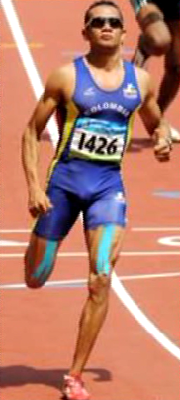
Kinesio Taping
(1973، دکتر کنزو )
فیزیوتراپیست پویا احسانی
دکترای حرفه ای فیزیوتراپی دانشگاه نامز اسپانیا

Slide 2
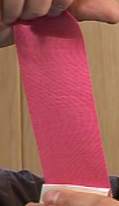
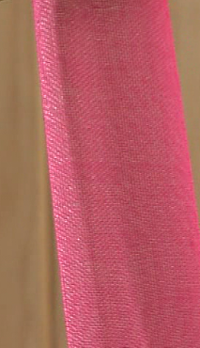
مشخصات نوار Kinesio
الیاف الاستیک پلیمری 100% کتان
فقط در جهت طولشان قابلیت کشیده شدن دارند (30-40% طول اصلی نوار)
ضخامت نوار معادل ضخامت لایه اپیدرم است.
این نوارها با کششی معادل 25% حداکثر کشش شان بر روی کاغذهای مخصوص چسبانده می شوند.
خاصیت الاستیک نوار 3 تا 5 روز حفظ می شود.
درصد کشش مشابه با پوست انسان

Slide 3
مشخصات نوار Kinesio (ادامه)
خاصیت چسبندگی این نوار 100% مربوط به آکریلیک است (لاتکس ندارد) >>>> با گرما فعال می شود >>>> هرچقدر بیشتر بر روی بدن بماند، چسبندگی آکریلیک بیشتر می شود.
آکریلیک به صورت موجی بر روی نوار قرار داده شده است (شبیه به اثر انگشت است)>>>> (1) به بلندشدن بافت و (2) به فرار رطوبت کمک می کند.

Slide 4
مشخصات نوار Kinesio (ادامه)
هوا به راحتی از بین منافذ نوار عبور می کند >>> اگر نوار خیس شود به سرعت خشک می گردد. نباید برای خشک کردن نوار از وسایل حرارتی استفاده کرد.
در هنگام استفاده هیچ روغن یا رطوبتی نباید روی پوست بدن باشد.
پس از برداشتن نوار هیچگونه چسبی بر روی بدن نمی ماند.

Slide 5
آماده سازی پوست
1. قبل از استفاده از نوار باید پوست را کاملا از هر گونه روغن (چربی پوست)، و رطوبت پاک کرد.
2. بهتر است موهای بیمار Shave شده باشد.
3. اگر بخواهید از نوار در محیط های مرطوب استفاده کنید بهتر است از نوار ضد آب آن استفاده نمایید.

Slide 6
انواع و اندازه های نوار کینزیو
مورد مصرف ترین: اندازه 5 اینچ با طول 5 متر
اندازه 3.5 اینچ (7.5cm) در نواحی بزرگ
اندازه 1 اینچ (2.5 cm) اکثرا انگشتان
اندازه 1.5 اینچ (3.75cm) مچ پا یا ورزشکاران کوچک چثه
دو نوع معمولی و ضدآب (برای حفظ قیمت یک متر کوتاهتر است) دارد
مصرف کلینیک: طول 31 متر
رنگ های تیره تر (قرمز تیره) نور را بیشتر جذب می کند و اگر بخواهید بافت را گرم کنید مصرف دارد.
رنگ های روشن تر (بژ) نور را کمتر جذب می کند و اگر بخواهید بافت را خنک کنید مصرف می شود.
رنگ ها خیلی اوقات برای تهییج کردن بازیکنان بخصوص در بازیهای تیمی استفاده می شود.

Slide 7
Selection of Kinesio Strip Type
بسته به:
اندازه عضله،
محل هدف،
اثرات درمانی مورد انتظار
نوار را در یکی از اشکال زیر انتخاب می نمایند:
Y I X Fan Web
1. Y: شایعترین شکل استفاده است. در این شکل یک عضله را می توان کاملا در بر گرفت. با هدف: در عضلات ضعیف دور عضله قرار بگیرد یا در موارد آسیب مزمن. طول نوار Y 2 اینچ بالاتر از شروع یا ختم عضله می باشد.
2. I: در شرایط حاد آسیب عضلانی، جهت محدودکردن ادم و درد
3. X: بر روی عضلات دو مفصلی استعمال می شود (کشش تنها در ثلث میانی اعمال می شود: بالک عضله)
4. Fan: جهت تخلیه لنفاوی (کشش 0-15%: کشش فقط در روی شاخه ها یا دم ها اعمال می شود)
5. Web: در این روش دو انتهای نوار بریده نمی شود بلکه نوار از وسط دو انتها برش داده می شود (0-15%)
در تمامی روشها باید دو انتهای نوار گرد شود.

Slide 8
نحوه چسباندن نوار
ارزیابی >>>> تعیین عضلات اصلی هدف برای نواربندی
>>>> پایه نوار را گرد کنید>>>> آن را 2 اینچ پایین تر از شروع یا ختم عضله ببندید
>>>> روی آن فشار ملایم سرتاسری دهید تا فیکس شود (Rubbing)
>>>> در ابتدا و انتهای نواربندی تنشن Off یا حداقل تنشن را بر روی نوار ایجاد می کنیم >>> تا ناراحتی ناشی از کاربرد نوار به حداقل برسد.
حدودا 20 دقیقه طول می کشد تا چسبندگی نوار کامل شود و بهتر است در این مدت فعالیت ورزشی انجام نگیرد.

Slide 9
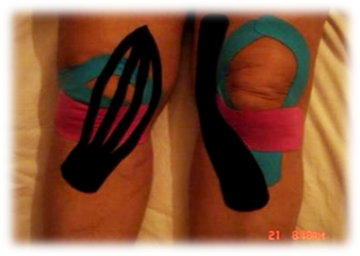
کشش نوار
نوار کینزیو حدودا 30 تا 40% طول خود قابلیت کشش دارد، و در حین استفاده از نوار باید بدانید از چه میزان کششی در آن استفاده کنید.
کشش زیاد: اثرات نواربندی را کم می کند
کشش کم: اگر به اشتباه هم استفاده شود بهتر از کشش زیاد است
یکی از عوامل اصلی در موفقیت این نوع نواربندی کاربرد کشش صحیح آن است.
انواع میزان کشش نوار:
1. None : without stretch
2. Very light: 15%
3. Light: 25%
4. Moderate: 50%
5. Severe: 75%
6. Full: 100%

Slide 10
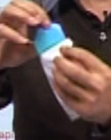
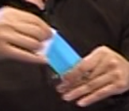
جداکردن نوار کینزیو از سطح کاغذ
در روش اول: پس از آن که لبه های نوار را گرد کردید،
به آرامی با انگشت آن را از سطح کاغذی اش جدا
کنید.
در روش دوم، به نام روش Paper off، کاغذ را از
وسط آن جدا کنید. طوری که تنشن را به میزان لازم
به وسط اعمال می کنید و از همان ناحیه میانی بر روی پوست می چسبانید و کشش می دهید. و دو
انتهای نوار را به صورت
تنشن off از کاغذ جدا
کنید.

Slide 11
بهترین نتیجه زمانی به دست می آید که از روش Less is better استفاده کنیم یعنی: تعداد لایه های کمتر، میزان تنشن کمتر، و Downward Pressure کمتر (یا در حد متوسط) استفاده نمایید.

Slide 12
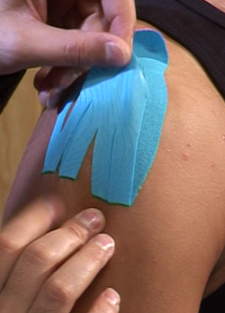
برداشتن نوار کینزیو
پس از چند روز چسبیدن نوار بر روی پوست بدن، چسب آکریلیک بسیار قوی می شود.
برای برداشتن نوار کینزیو اگر مرطوب یا روغنی باشد راحت تر است.
نوار را در جهت رویش موهای بدن جدا می کنیم.
همزمان با دست دیگرمان با ایجاد تنشن بین
پوست و نوار آن را بلند می کنیم.

Slide 13
کاربردهای نوار کینزیولوژی
Basic (Traditional) Application
(در این مورد یک یا چند لایه از نوار بر روی ناحیه مورد نظر بسته می شود، که تصور می شود هر لایه وظیفه خاصی داشته باشد، که هدف بیشتر حمایت از بافت است)
Advanced (Corrective) Application
(در این روش هدف کمک به اصلاح شرایط نامطلوب موجود در بدن است.
در مجموع 6 تکنیک اصلاحی وجود دارد.)؛ در این جا بسته به هدف درمانی نوارها را به شیوه خاصی می چسبانیم.

Slide 14
روش Basic
در این روش عضله ای که قرار است Tape شود، باید در حالت استرچ قرار داده شود
استرچ بافت + حالت ارتجاعی نوار (%) = ایجاد چین خوردگی در پوست می دهد
این چین خوردگی های پوستی حتی اگر در ابتدا هم وجود نداشته باشند بتدریج ایجاد می گردند و؛
باعث: کمک به جریان خون طبیعی و لنف می شود.

Slide 15
جهت بستن نوار در روش Basic
در موارد آسیب های حاد یا کشیدگی ها. برای استراحت عضله:
نوار از Ins. به Orig. عضله کشیده می شود. (کشش کمتر حدود 15 تا 25%)
Acute …… Ins. Orig.
در موارد آسیب های مزمن، ضعف، یا اسپاسم. بهتر شدن کار عضله یا کمک به عضله:
نوار از Orig. به Ins. عضله کشیده می شود. (کشش 25-50%)
Chronic …… Orig. Ins.

Slide 16
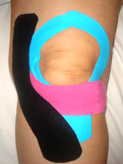
مرور اجمالی نکات مهم در عملیات Taping
ارزیابی دقیق و صحیح بیمار
میزان تنشن
وضعیت اندام در حال Taping
(مثلا در MCL زانو؛ در فانکشنال پوزیسیون یعنی
25 درجه فلکسیون قرار می گیرد)
جهت Tape
برش

Slide 17
انواع تکنیک های Corrective
Mechanical Corrective Application Tech.
Fascia Corrective Application Tech.
Space Corrective Application Tech.
Ligament/ Tendon Corrective Application Tech.
Functional Corrective Application Tech.
Lymphatic Corrective Application Tech.

Slide 18
چند نکته را باید در نظر داشت:
1. هر بیمار باید به صورت جداگانه کاملا معاینه و ارزیابی شود و نباید خود را محدود به چند تصویری که می بینید کنید،
2. گاهی اوقات شما می توانید چند هدف را به دنبال هم استفاده نمایید. باید بتوانید تکنیک مورد استفاده را به درستی استفاده نمایید:
مثلا:
هدف اول: کاهش درد
(روش Lymphatic یا Space)
پس از فروکش کردن درد:
هدف دوم: اصلاح وضعیت بیومکانیکی ناصحیح بدن
(روش Mechanical یا Fascia)

Slide 19
1. Mechanical Corrective Application Tech.
در این تکنیک باید:
1. بافت یا مفصل را در پوزیشن یا راستای درمانی مناسبش از لحاظ بیومکانیکی قرار داد،
2. معمولا کشش متوسط یعنی 50-75% (برحسب نیاز کشش 100%) بر نوار اعمال می شود،
3. اجرای تکنیک Downward Pressure،
4. برش معمولا از نوع Y shape یا I shape می باشد
(مثلا برای اصلاح Patella tracking Syndrome استفاده می شود.)

Slide 20
اگر پایه را بلندتر بگیریم ، میزان تنشن روی پایه بیشتر می شود به این حالت Tension on the base می گویند.
و اگر دم را بلندتر بگیرید، میزان تنشن روی دم بیشتر می شود
Tension on the tail

Slide 21
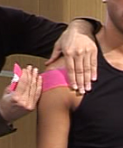
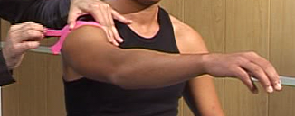
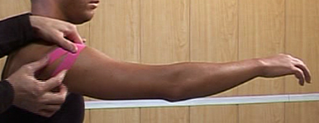
مثال تکنیک اصلاحی برای Shoulder Impingement
1. نوار را روی قدام دلتوئید ببندید
در شروع نواربندی، تنشن offاست
شانه در ext. rot. است
2. سپس باید Downward Pressure داد؛ پایه نوار را بگیرید و همزمان مایوفاشیال و بافت را به عقب هل می دهید.
3. نوار را نگه دارید.
اندام را به وضعیت طبیعی برگردانید.
4. اندام را به Forward Flex. ببرید.
5. دم نوار باید تنشن off باشد. در انتها نوار را خوب لمس کنید.

Slide 22
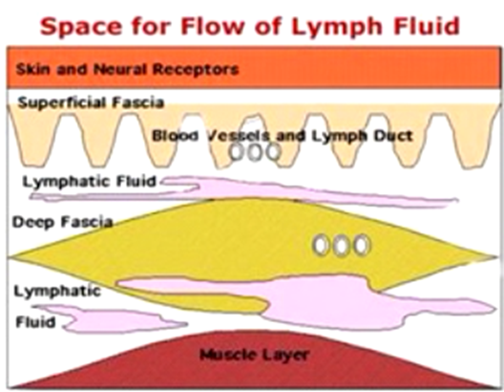
2. Space Corrective Application Tech.
1. در این تکنیک درست در بالای ناحیه درد، التهاب و ادم فضای اضافی ایجاد می گردد، و به دنبال Lifting پوست ایجاد شده بر روی ناحیه درد یا التهاب، فشار روی ناحیه کم می شود.
2. میزان تنشن نوار 25-50% می باشد.
3. برش از نوع I یا Web است (در مدل استار یا وب نوار را به شکل ستاره ای در می آوریم و درست بر روی منطقه حداکثر درد می زنید.)
4. تحریک مکانورسپتورها و تئوری کنترل دروازه
5. برای انجام این تکنیک هم می توان (1) بافت را با دست بلندکرده و سپس با تنشن ایجادشده در نوار آن را در آن حالت نگه داریم و هم می توان (2) بافت را در وضعیت استرچ قرار داده و سپس نوار را بر رویش استعمال کنیم.

Slide 23
مثال تکنیک تصحیح فضایی برای Quadriceps Contusion
1. نوار I شکل را به صورت تنشن off بر روی بافت می گذاریم.
2. زانو را بیشتر خم می کنیم تا بافت استرچ پیدا کند. وقتی نوار را با این تنشن روی پوست و بافت نرم قرار می دهید، حالت الاستیک ایجادشده باعث افزایش فضای مایع میان بافتی می شود و فشار از روی گیرنده های درد برداشته می شود، سیرکولاسیون بهتر می شود و ... در نهایت درد کاهش می یابد.

Slide 24
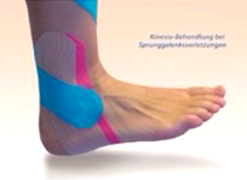
3.Functional Corrective Application Tech.
در این تکنیک :
1. با استفاده از تحریکات پوستی می خواهیم محدودیت حرکتی روی مفصل ایجاد کنیم،
2. معمولا کشش 50-100% اعمال می شود،
3. از این روش در توانبخشی حس عمقی هم استفاده می شود،
4. برش معمولا از نوعI shape می باشد
(مثلا در نوار بندی عضلات پرونئال در
Ankle sprains استفاده می شود.)

Slide 25
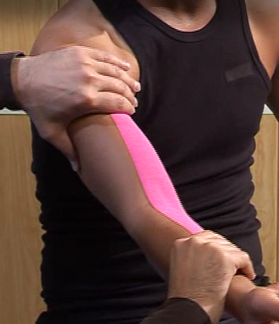
مثال تکنیک تصحیح Elbow Hyper Extension
3. در انتها، آرنج را به اکستانسیون ببرید.
سپس نوار را از بالا به پایین لمس کنید تا کاملا روی پوست بچسبد.
1. شروع این روش از فلکسیون آرنج است.
به صورت 4 اینچ پایین تر از مفصل آرنج، نوار را به صورت تنشن off می بندیم.
2. اگر بخواهید محدودیت بیشتری ایجاد کنید
نوار را در بالا دورتر ببندید.

Slide 26
4. Fascia Corrective Application Tech.
در این تکنیک :
1. با استفاده از خاصیت الاستیک نوار می توان فاشیا را در یک راستای مناسب و دلخواه قرار داد. در این جا، ابتدا به صورت مانوآل بافت فاشیا را به وضعیت مطلوب می بریم و سپس با استفاده از نوار آن را حفظ می کنیم. یا می توان از Downward pressure همزمان استفاده کرد.
2. با توجه به تشخیص و هدف درمان می توان فاشیا را از یک ناحیه دور کرد و یا حرکت آن را محدود نمود.
3. برش معمولا Y است و تنشن 50% است.
(مثلا در نوار بندی عضلات پرونئال نیمه دررفتگی کشکک یا تریگرپوینت ها استفاده می شود.)

Slide 27
مثال تکنیک تصحیح Patella Subluxation
1. این تکنیک با تنشن off شروع می شود.
هدف تصحیح مکانیکی کشکک و تصحیح فاشیا است.
2. تکنیک به صورت Tension on the base ادامه دارد که فاشیا را به طرف داخل می کشد.
3. با این عمل کشیدن واستوس لترال به داخل، تا حدی لترالیزاسیون کشکک را اصلاح می کند.

Slide 28
5. Tendon/Lig. Corrective Application Tech.
در این تکنیک :
1. لیگامان یا تاندون Unload می شود، و نیز
2. باعث افزایش حس پروپریوسپشن از طریق تحریک دوک های عضلانی و دیگر مکانورسپتورها می شود (که در جهت الیاف عضلانی زده می شود).
3. معمولا به شکل Y و I زده می شود. تنشنی در حدود 50 تا 100% دارد.
(مثلا در نوار بندی عضلات پرونئال نیمه دررفتگی کشکک یا تریگرپوینت ها استفاده می شود.)

Slide 29
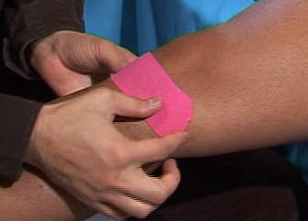
مثال Unloading در Infra Patellar Tendon
2. سپس نوار را نگه می دارید و در فول تنشن به پایین و عقب فشار می دهید.
1. از نوار I شکل استفاده می شود که به صورت عرضی بر روی لیگامان بسته می شود.
زانو در 40 درجه فلکسیون قرار دارد و نوار را در حدفاصل راس کشکک تا توبروزیته تیبیا می بندیم.
3. ابتدا و انتهای نوار تنشن off می باشد.

Slide 30
6. Lymphatic Corrective Application Tech.
در این تکنیک :
1. با هدایت اگزودا به سوی مجاری لنفی باعث کمک به تخلیه ادم می شود که این تکنیک با ایجاد فضاهای کم فشار در زیر نوار که به عنوان کانالهایی برای خروج اگزودا است، اتفاق می افتد (کمک به درناژ لنفی).
2. مهم است بدانیم آیا ادم منشا لنفی دارد یا خیر؟
اگر ادم منشا لنفی داشت، پایه نوار را باید کمی بالاتر از عقده های لنفی ببندید که قرار است لنف به آنجا تخلیه شود. اگر ادم منشا لنفی نداشت، نوار باید ناحیه ورم را کاملا بپوشاند.
3. برشهای Fan شکل (4 استریپ)، تنشن 15%

Slide 31
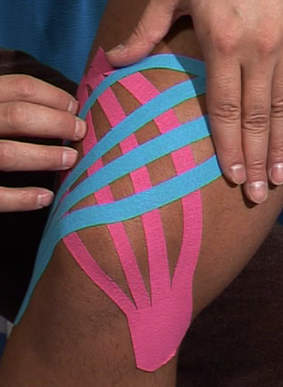
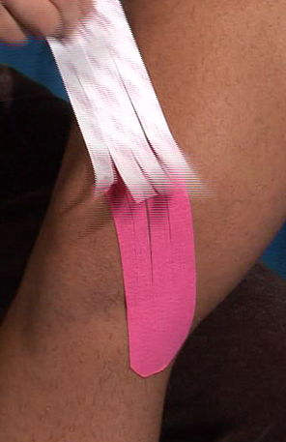
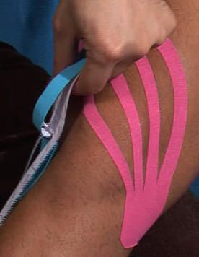
مثال Supra Patellar Edema
1. پایه نوار را روی مدیال کشکک می بندیم.
2. زانو را 20 درجه خم می کنیم تا نوار استرچ یابد.
3. بعد به نوارها شکل می دهیم.
4. اگر بخواهیم روی ناحیه ورم فشار بیشتری اعمال شود از تکنیک Criss Cross استفاده می شود که با کمک یک نوار دیگر روی لترال زانو به صورت Fan شکل و با شروع تنشن off نوار را می بندیم.
* این تکنیک نوعی Space Correction می باشد.

Slide 32
Shoulder Kinesio Taping Techniques
Rotator Cuff Lesion
(Deltoid, Supraspinatus, Gleno Humeral Joint, Acromioclavicular Joint)
Acromioclavicular Joint Sprain
Burner Radicular Pain
Sub Deltoid Bursitis

Slide 33
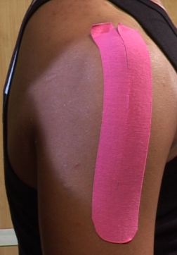
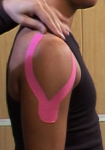
Deltoid (Rotator Cuff Lesion)
1
2
3
4
برش از نوع Yاست. به صورت Tension on the tail پس پایه کوتاهتر است.
هدف: استراحت دادن به عضله (جهت نوار از ins. به Orig. است)
پایه اولیه را بر روی توبروزیته دلتوئید به صورت تنشن off می بندیم.
برای فیبرهای قدامی دلتوئید، شانه را به اکستانسیون و برای فیبرهای خلفی، شانه را به فلکسیون می بریم>>> عضله باید تحت استرچ باشد.
5
6

Slide 34
Supraspinatus (Rotator Cuff Lesion)
1
2
نوار به شکل Y است.
چون یک عضله حرکت دهنده است نباید عملکردش را محدود کرد.
Tension on the tail
پایه را در 2 اینچ داخل تر از شروع عضله می بندیم
شانه را در وضعیت استرچ عضله قرار می دهیم

Slide 35
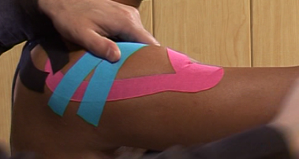
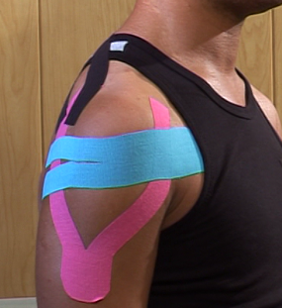
GHJ (Rotator Cuff Lesion)
1
2
3
هدف ایجاد یک وضعیت مکانیکال درست برای مفصل شانه است.
برش Y
Tension on the base
برای بستن پایه، شانه به Ext. Rot. برده می شود. در ادامه فلکس می گردد.
کشش مایوفاشیال با Downward Pressure
ابتدا و انتهای نوار تنشن off است.
4
5

Slide 36
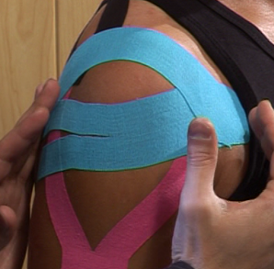
ACJ (Rotator Cuff Lesion)
برش I
تکنیک Paper off
مفصل AC را بیابید. مرکز نوار را روی مفصل قرار دهید.
تنشن مرکزی حدودا 70-80% می باشد.
ابتدا و انتهای تکنیک تنشن off است.
1
2
3
4

Slide 37
پس ملاحظه کردید که در صدمه روتاتورکاف از چندین لایه Application استفاده شد:
لایه ای برای هر یک از عضلات دلتوئید و سوپرااسپیناتوس (به صورت Basic)
برای مفصل شانه (Mechanical Corrective)
برای مفصل اکرومیوکلاویکولار (Ligament/Tendon Corrective)

Slide 38
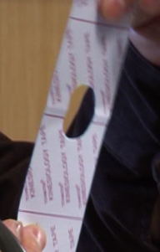
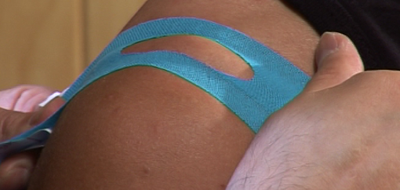
Acromioclavicular Joint Sprain
1
2
3
برش I Strip
چون می خواهیم فشار را از روی مفصل برداریم در نوار برشی به نام برش «دونات تکنیک» استفاده می کنیم: با قیچی یک برش وسط نوار تاشده ایجاد می کنیم.
بریدن کاغذ به صورت Paper off
سوراخ را روی ACJ می گذاریم
تنشن 90% میانه نوار، و تنشن off دو انتهای نوار
اگر تنشن بیشتری بخواهید از تکنیک استار استفاده کنید: چند I Strip را با تکنیک دونات در جهات مختلف روی ACJ ببندید.
4
5

Slide 39
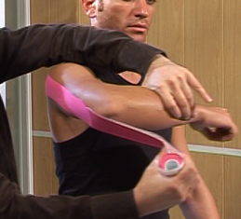
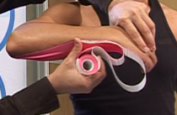
Burner Radicular Pain
1
2
3
در صورتی که فشار روی ریشه های گردنی تحتانی باشد، درد ریفرال به اندام فوقانی منتشر می شود.
4
5
پایه نوار را روی محدوده فقرات درماتوم مورد نظر به صورت تنشن off ببندید.
بعد با حدود 50% تنشن نوار را از پشت شانه به جلو خم شده بکشید،
نوار را از پشت بازو رد کنید و بعد در حالی که آرنج را خم کرده ایدو مچ دست در فلکسیون و انحراف رادیال است، نوار را در پشت ساعد خاتمه دهید.

Slide 40
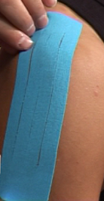
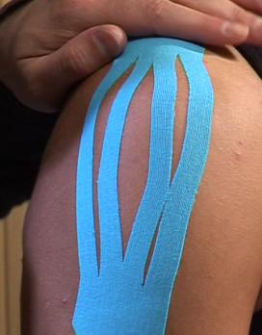
Sub Deltoid Bursitis
1
2
3
4
5
برش به صورت Web می باشد.
در بورسها وضعیت مفصل در مید پوزیسیون قرار می گیرد.
پایه را روی توبروزیته دلتوئید می زنید، پایه تنشن off است.
تنشن هر یک از دم ها 50% است.
در انتها مجددا تنشن off می باشد.
در انتها استریپ ها را از یکدیگر دور کنید و یک لمس نهایی خوب انجام دهید.
می توان برای تقویت بیشتر نوارها از تکنیک Criss Cross استفاده کرد.

Slide 41
Elbow Kinesio Taping Techniques
Hyper Extension
Valgus Laxity
Biceps Teno Synovitis
Olecranon Bursitis
Lateral Epicondylitis (Tennis Elbow)

Slide 42
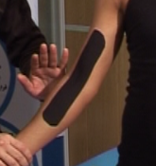
Elbow Hyper Extension
تکنیک Functional Application
برش I Strip
پایه را 4 اینچ پایین تر از خط مفصلی آرنج ببندید.
بسته به محدودیتی که می خواهید میانه را کشش دهید.
در انتها تنشن off می باشد.
همزمان با اکستند کردن آرنج نوار را لمس کنید.

Slide 43
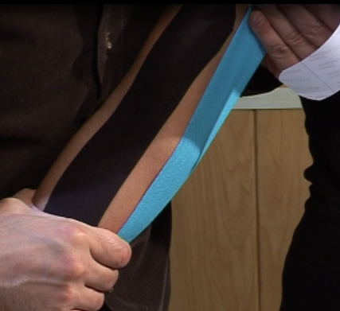
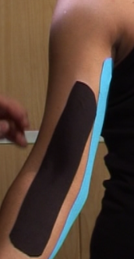
Valgus Laxity
1
2
3
در اثر یک استرس والگوس، لیگامان داخلی طرفی کشیده می شود.
برش I Strip استفاده می شود.
پایه نوار تنشن off است در روی مفصل اکستند.
با یک دست پایه را نگه دارید و با دست دیگر نوار از روی لیگامان طرفی داخلی با فول تنشن بکشید (تکنیک لیگامان/ تاندون)
یک تاچ سریع انجام دهید و آرنج را خم کنید.
در انتها نیز تنشن off است.
می توان این تکنیک را با تکنیک هایپراکستانسیون آرنج همزمان بکار برد.
4

Slide 44
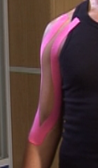
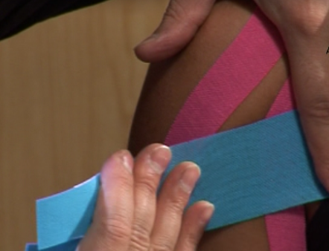
Biceps Teno synovitis
در این تکنیک ابتدا باید عضله را مهار کرد (استراحت)
Ins.>>>Orig.
برش Y
Tension on the tail
1
2
3
پایه را روی سر رادیوس ببندید.
کمی عضله را به استرچ ببرید.
دم داخلی در لبه داخلی بایسپس تا زائده کوراکوئید و دم خارجی در لبه خارجی بالک عضله تا سوپراگلنوئید.
4
5
6
استفاده از روش Transverse Unloading سر دراز دوسر بازویی: که به نوعی محل شروع عضله را تغییر می دهد.
برش Y، و Tension on the base
با یک دست پایه را نگهدارید و با فول تانسیون میانه را بکشید و در انتهای دم ها تنشن off باشد.

Slide 45
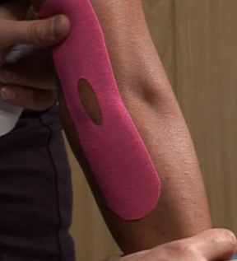
Olecranon Bursitis
نوار I استریپ را به صورت دونات ببرید.
در نواربندی بورس، مفصل را در میدپوزیسیون قرار می دهید.
دونات با 50% تانسیون روی اوله کرانون قرار می گیرد.
در ابتدا و انتها تنشن off است.

Slide 46
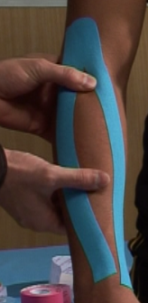
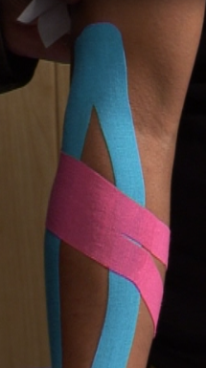
Lateral Epicondylitis
تکنیک اپیکوندیلیت داخلی مشابه همین تکنیک است و فقط جهت ها عکس می شوند.
1
2
3
4
در آرنج تنیس بازان، التهاب شروع اکستانسورها است بخصوص اکستانسور کارپی رادیالیس برویس
برش Y، Tension on the tail
از شروع عضلات به Ins. حرکت می کنید تا زائده استیلوئید رادیوس
در تکنیک Transverse unloading: نوار دیگری را Y به شکل Tension on the base ببرید. این نوار را به صورت عرضی و کمی پایین تر از ناحیه التهاب ببندید. (چون تکنیک Lig Correction است به صورت فول تانسیون بسته می شود.
5

Slide 47
Wrist Kinesio Taping Techniques

Slide 48
Back Kinesio Taping Techniques
Wiplash Injury
Trigger Point
Rib Fracture and Contusion
L.B.P
Myofascial L.B.P Syndrome

Slide 49
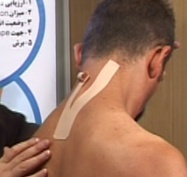
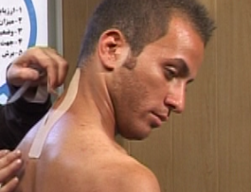
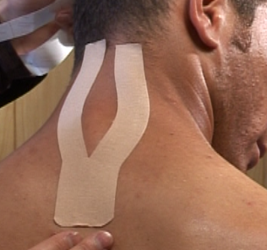
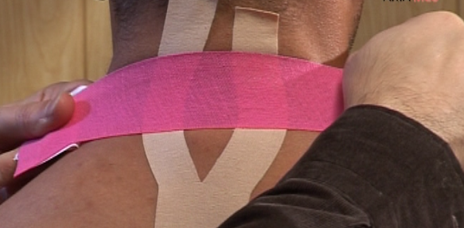
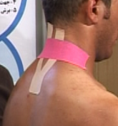
Wiplash Injury
برش Y
Tension on the tail
پایه نوار را روی T1-2 ببندید. سپس گردن را فلکس کنید.
اول گردن را به چپ بچرخانید و نوار راست را با تنشن کمی بندید
سپس گردن را به راست بچرخانید و نوار چپ را ببندید.
1
2
3
4
5
6
سپس نقطه درد را با لمس پیدا کنید.
برش I و Paper off
از آنجا که تکنیک Lig./Tendon Corr. است پس فول تنشن است.
نوار را کمی بالاتر از نقطه درد ببندید.
دو انتهای نوار تنشن off است.

Slide 50
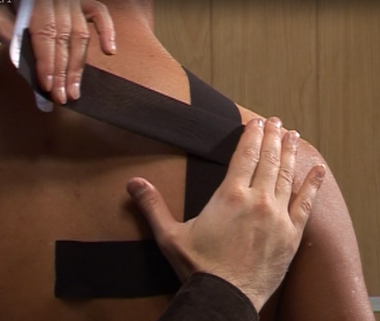
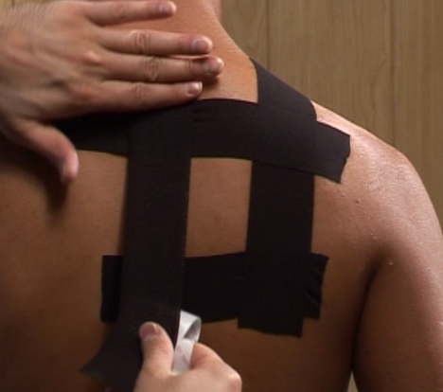
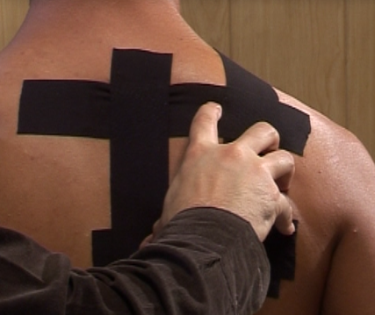
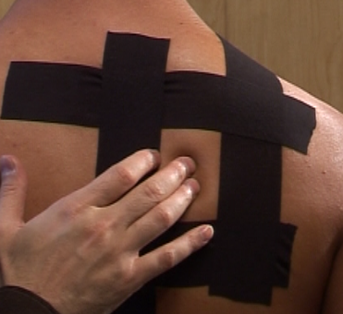
Trigger Point
از تکنیک Fascia Corr. Star tech. استفاده می شود.
یک استریپ I را از زیر ناحیه تریگر در جهت خارج بکشید.
با کمک نوارهای دیگر مطابق با شکل، فاشیا را به صورت چرخشی بکشید.
1
2
3
4
5
6

Slide 51
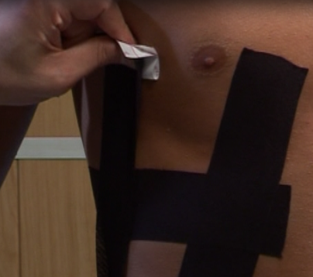
Rib Fracture and Contusion
1
2
اول با لمس کردن ناحیه تندر را پیدا کنید.
برش I به صورت Paper off
در هنگام چسباندن از بیمار بخواهید دم عمیق بکشد و نگه دارد تا شما نوار را ببندید.
در روش دیگری می توان به وسیله Criss Crossها به شکل Fan روی ناحیه ضربه ببندید.

Slide 52
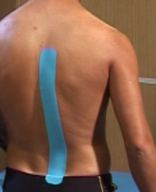
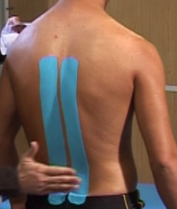
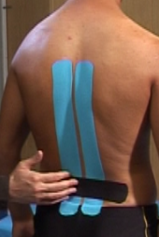
L.B.P
1
2
3
هدف افزایش حس پروپریوسپشن عضلات پاراورتبرال است تا همیشه در یک تنشن حفاظتی باشند.
برش I؛ پایه نوار روی PSISبه صورت تنشن off
سپس از فرد می خواهید به جلو خم شود. برای سمت دیگر تکرار کنید.
نقطه درد را بیابید.
Istrip؛ به صورت Paper off با تنشن 50%
در صورت اعمال فشار بیشتر: تکنیک استار
4
5

Slide 53
Myofascial L.B.P Syndrome
1
2
3
4
اول: عضله کوآدراتوس لومبروم
(پایه نوار روی PSIS زده می شود >>> بیمار به جلو خم می شود و همزمان به طرف مقابل می چرخد؛ سپس نوارها را دور عضله بگیرید.)
دوم: عضله پیریفورمیس
(فرد به پهلو دراز می کشد، ران ادوکت و چرخش داخلی است. انتهای نوارها را روی تروکانتر بزرگ فمور ببندید.)
سوم: نقطه دردناک را بیابید. و به صورت تکنیک اصلاح فاشیا ببندید.
پایه را ببندید. به صورت حرکت Oscillation بافت را به داخل بکشید.
5

Slide 54
Hip Kinesio Taping Techniques
Quadriceps Contusions
Adductor Strain Groin
Sciatica Pain

Slide 55
Quadriceps Contusions
عضله باید در وضعیت استرچ گذاشته شود.
(بیمار روی تخت سوپاین دراز می کشد و پایش را از آن آویزان می کند.)
برش I Strip؛ در بالا به صورت تنشن off
تنشن روی عضله 50-60%
تا بالای پاتلا نوار امتداد می یابد و در انتها تنشن off است.
عضله را لمس کنید. اگر نقطه تندر یافتید (معمولا بین ثلث فوقانی و دو ثلث تحتانی)
برش I به صورت Paper off
تنشن در وسط 50% که روی ناحیه درد است.
اگر درد زیاد باشد؛ همین تکنیک را به صورت تکنیک استار استفاده کنید.
1
2
3

Slide 56
Adductor Strain Groin
زانو را فلکس و هیپ را اکسترنال روتیت کنید.
برش I
از نزدیک سیمفیزیس پوبیس به صورت تنشن off
تنشن در ادامه 50-60%
در انتها نیز دوباره تنشن off
در صورت نیاز می توان یک نوار دیگر را نیز هم موازات با آن در رویش بست.
اگر در لمس عضله، نقاط درد وجود داشت مثل کانتیوژن چهارسر ران روی آن I Strip عرضی به صورت Paper off ببندید.
1
2

Slide 57
Sciatica Pain
پایه نوار روی PSIS به صورت تنشن off بسته می شود.
همزمان هیپ را به فلکسیون ببرید.
روی درماتوم دردناک حرکت کنید.
در محدوده زانو، همینطور که فلکسیون هیپ را حفظ کرده اید زانو را اکستند کنید.
نوار را روی ناحیه پرونئال ببرید.
در جهت مالئولوس خارجی حرکت کنید و از بیمار بخواهید مچ پایش را دورسی فلکس کند.
Convolusionهایی که روی نوار ایجاد می شود در جهت کاهش درد و ورم پیش می رود.
1
2
3

Slide 58
Knee Kinesio Taping Techniques
MCL Sprain
ACL Sprain
Patella Tendinitis
Jumper’s Knee
Sup-Patella Bursitis
Patella Mal Tracking Syndrome
Meniscus Injury
ITB Friction Syndrome

Slide 59
MCL Sprain
متد Lig./Tendon App. Corr. است.
برش I
توبروزیته تیبیا را بیابید و پایه نوار را بر روی آن ببندید.
زانو را 30 درجه خم کنید.
نوار را روی لیگامان به طرف بالا بکشید.
1
2

Slide 60
ACL Sprain
1
2
3
کار ACL جلوگیری از جابجایی قدامی تیبیا روی فمور است.
تکنیک Mechanical App. است.
I Strip؛ به شکل Paper off از وسط نوار ببرید.
زانو را در 30 درجه فلکسیون ببرید.
نوار را به صورت فول تانسیون بر روی توبروزیته تیبیا به پشت ببندید.
گاهی اوقات از یک نوار اضافی به همین شکل می توانید مجددا روی نوار قبلی ببندید.
در مراحل حاد: یک I استریپ، از بالای کشکک به روی چهارسر بکشید. یا می توان به صورت Criss Cross در تکنیک Lymph Corr. بکار برد.

Slide 61
Patella Tendinitis
برش I
پایه را بر روی توبروزیته تیبیا ببندید.
زانو اکستند است.
با تنشن 70% تا لبه تحتانی کشکک بکشید.
بعد زانو را فلکس کنید و از میزان تنشنی که می دهید کم کنید تا نهایتا به تنشن off برسید.
1
2
3
گاهی در این مشکل VMO را نیز در نظر می گیریم.
از Orig. به Ins. نوار را می بندیم.
برش Y
Tension on the tail
نوار را در حالی که زانو خم است می بندیم تا کشیده شود.
4
5

Slide 62
Jumper’s Knee (Osgood-Schlatter Larsen-Johnnson)
1
2
3
مشکل در محل اتصال لیگامان کشککی به توبروزیته تیبیا است.
برش I، به صورت Paper off
پا را در میدپوزیسیون خم کنید.
نوار را روی توبروزیته تیبیا ببندید.
با فول تانسیون با نیرو به عقب هل دهید.
زانو را اکستند کنید.
انتهاهای نوار تنشن off است.
4

Slide 63
Sup-Patella Bursitis
1
2
3
برش Web
پایه روی توبروزیته تیبیا بسته می شود.
زانو در میدپوزیسیون است.
در شروع تنشن off است. در ادامه 50% تنشن دارد.
در انتهای عملیات نواربندی، نوارها را از همدیگر دور کنید.

Slide 64
Patella mal tracking Syndrome
1
2
3
4
اگر انحراف کشکک به خارج (یا داخل)باشد؛
-برش Y؛ تکنیک اصلاح مکانیکال
-پایه را از خارج می بندیم.
-زانو را اکستند کنید.
-اعمال فشار Downward و همزمان کشکک را با نوار به داخل بکشید.
-زانو را به 45 درجه فلکسیون ببرید و دم ها را با تنشن off ببندید.
5
6
7
اگر کشکک چرخش نیز داشته باشد:
-برش Y؛ Tension on the tail
-در جهت اصلاح روتاسیون نوار را در زانوی نیمه خم ببندید.

Slide 65
Meniscus Injury
1
2
3
برش I؛ Paper off
متد Space correction Application
50% تنشن وسط
سپس زانو را خم کنید. دو انتهای نوار تنشن off است.
در صورت نیاز از تکنیک استار استفاده شود.

Slide 66
ITB Friction Syndrome
1
2
3
برش I یا Fan shape روی ITB
ران را در ادوکسیون ببرید.
تانسیون وسط 50-60%
برای Unloading نوار ایلیوتیبیال:
-برش Y -پایه را ببندید
-تنشن میانه 50%
-دم ها را در انتها طوری ببندید که برای کشکک محدودیت حرکتی ایجاد نکند.
4
5

Slide 67
Ankle Kinesio Taping Techniques
Achilles Tendinitis
Sever’s Syndrome and Retrocalcaneal Bursitis
Plantar Fasciitis
Lateral Ankle Sprain
Hallux Valgus

Slide 68
Achilles Tendinitis
1
2
3
برش I Strip
پایه نوار روی پاشنه است
مچ پا را به دورسی فلکسیون ببرید.
تانسیون روی آشیل 70% می باشد.
تدریجا میزان تانسیون به سمت پروگزیمال کم می شود.
جهت حمایت بیشتر:
یک نوار I دیگر روی کالکانئوس به صورت عرضی ببندید (اصلاح فضای مورتیس)

Slide 69
Sever’s Syndrome and Retrocalcaneal Bursitis
1
2
3
محل هر دو ضایعه در یک ناحیه است.
در Sever’s:
-مچ پا در وضعیت طبیعی اش است.
-متد Lig./Tendon Corr. App.؛ فول تانسیون با Hold down
-Paper off I Strip
در بورسیت رتروکالکانئال:
-مثل متد قبل است با این تفاوت: تانسیون از 100% به 50% است و Hold down نمی دهید.

Slide 70
Plantar Fasciitis
1
2
3
4
برش Fan شکل با 4 دم
Paper off
مچ پا در دورسی فلکسیون است.
پایه را به سمت پشت ساق با 70% تانسیون
دم های نوار را در کف پا روی Ray های انگشتان ادامه می دهیم.
5
6
جهت افزایش قوس طولی داخلی کف پا:
-برش Y، اصلاح مکانیکال
-پایه را در خارج پا ببندید، با Downward pressure

Slide 71
Lateral Ankle Sprain
بستن نوار را از روی ناویکولار در داخل پا شروع کنید (5%)
بعد از کف پا به طرف لیگامان تالوفیبولار قدامی حرکت کنید.
با یک دست نوار را نگه دارید و با دست دیگر در روی لیگامان تانسیون 80% وارد کنید.
سپس به صورت عرضی و با تنشن حداقل از روی آشیل عبورکنید.
در برگشت با تانسیون بالا از روی لیگامان تالوفیبولار خلفی عبور کنید.
نوار را ببرید.
در این پیچ خوردگی می توان با زدن یک استریپ I بر روی عضله تیبیالیس قدامی و حساس کردن پروپریوسپشن از این پیچ خوردگی بیشتر جلوگیری شود.
1
2
3
4
5

Slide 72
Hallux Valgus
1
2
3
4
5
6
Mechanical Corr. App. Tech.
یک استریپ روی شست و یکی دیگر داخل شست ببندید. با یک آنکور هر دو را ثابت کنید.
حال باید سر متاتارس را به داخل هل دهید:
-برش Y به صورت تکنیک دونات
-سوراخ را روی سر متاتارس قرار دهید.
-سر متاتارس را نگه دارید، با Downward pressure آن را به سمت خارج پا بکشید.

Slide 73
T.M.J Kinesio Taping
1
2
پایه نوار را روی مفصل قرار دهید.
پایه تنشن off است.
هر یک از دم های نوار را با تنشن کم به سمت داخل صورت بکشید.
باید همزمان پوست صورت را به طرف داخل بکشید.

